Slide 1
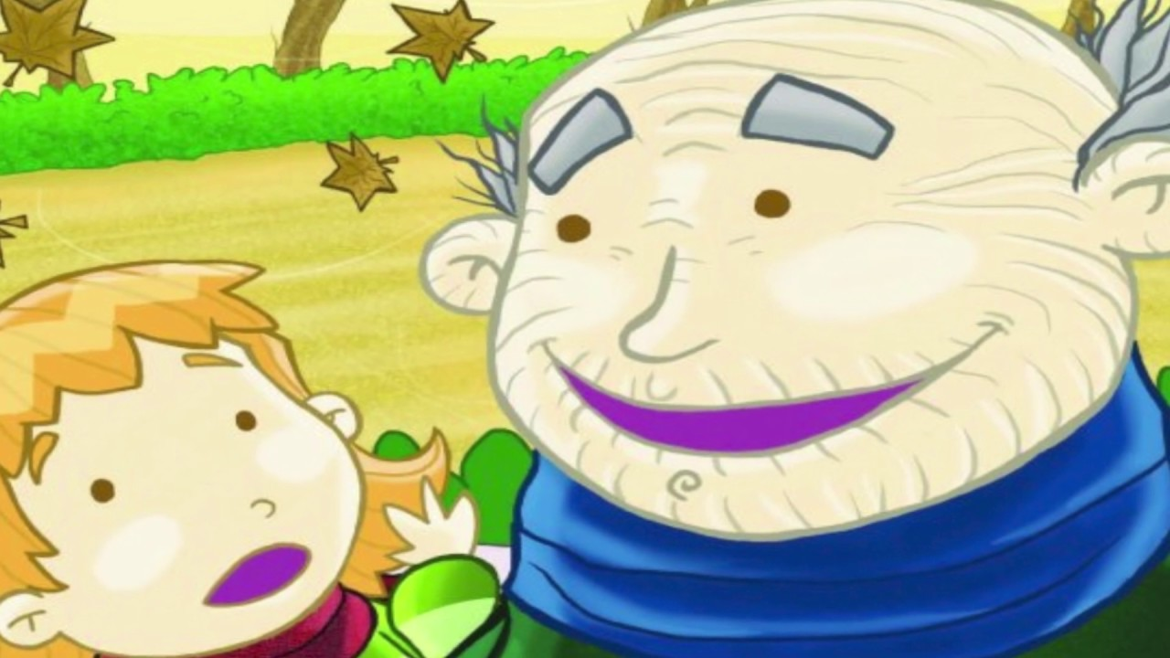
CUENTO LAS ARRUGAS

Slide 2
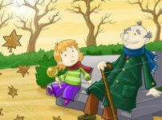
Es un país soberano de Asia Oriental, ubicado en la parte sur de la península de Corea. Limita al norte con Corea del Norte, con la cual formó un solo país hasta 1945. Al este se encuentra el mar del Japón, al sur el estrecho de Corea, que lo separa de Japón, y al oeste el mar Amarillo. Su territorio comprende la mitad sur de la península de Corea englobando unas tres mil islas que la rodean, dentro de las cuales se destacao y Dok
Aproximadamente la mitad de la población del país vive en su capital, Seúl, o en su zona metropolitana, que es una de las áreas metropolitanas más pobladas del mundo (algunas fuentes la ubican como la segunda más poblada, solo detrás de Tokio, en Japón). Corea es una de las civilizaciones más antiguas del mundo.
Era un día soleado de otoño la primera vez que Bárbara se fijo en que el abuelo tenia muchas arrugas, no solo en la cara, sino por todas partes.

Slide 3
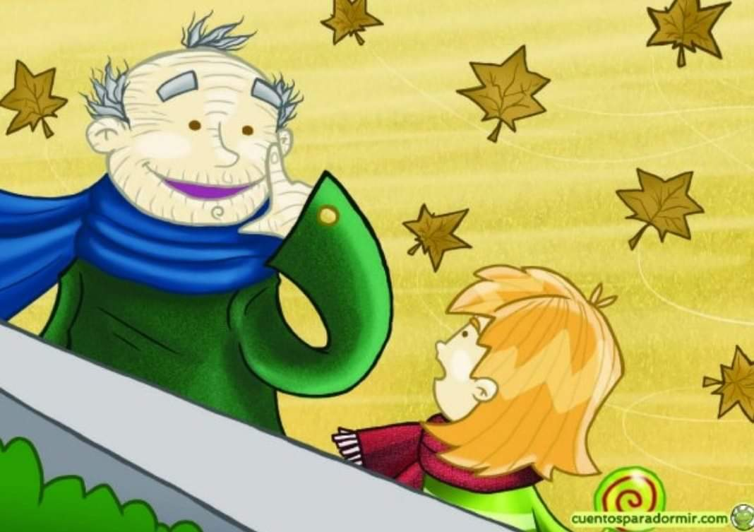
-Abuelo, debería darte la crema de mama para las arrugas.
El abuelo sonrió, y un montón de arrugas aparecieron en su cara.
-¿Lo ves? Tienes demasiadas arrugas
-Yo lo se Barbará. Es que soy un poco viejo…
Pero no quiero perder ni una sola de mis arrugas. Debajo de cada una guardo el recuerdo de algo que aprendí.

Slide 4
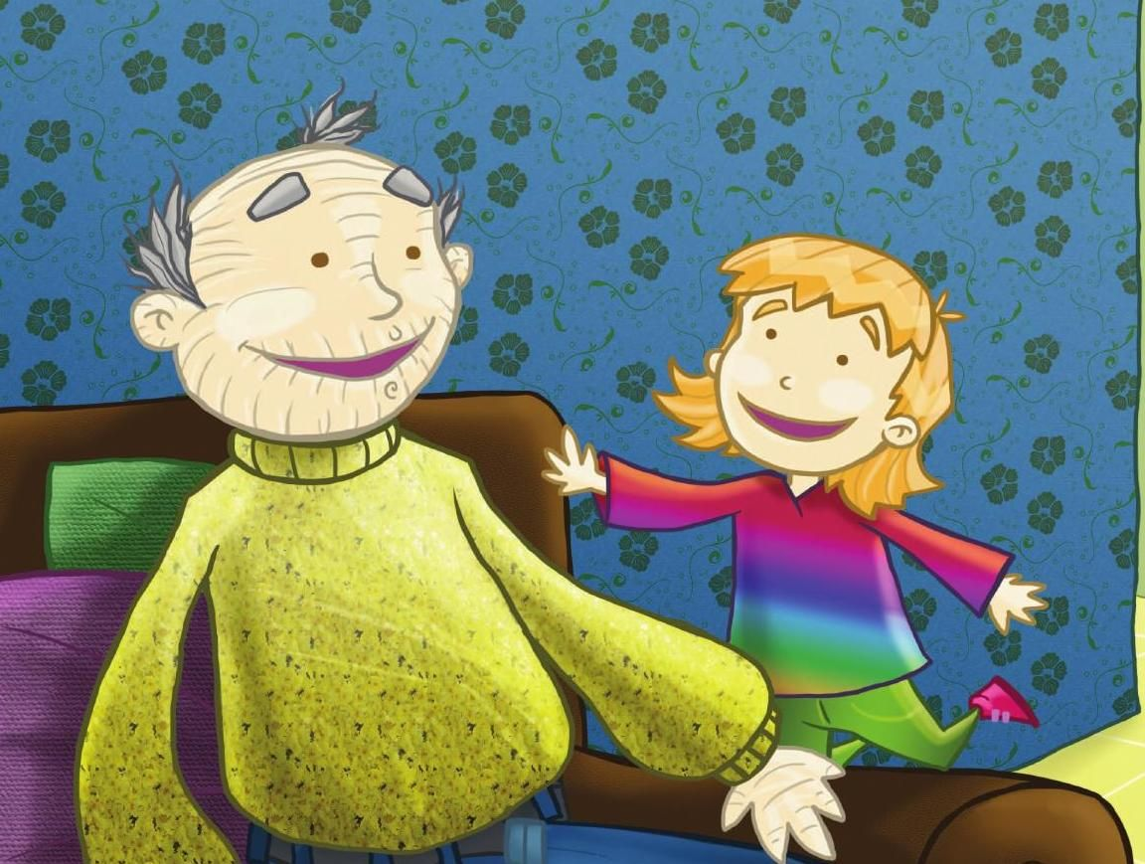
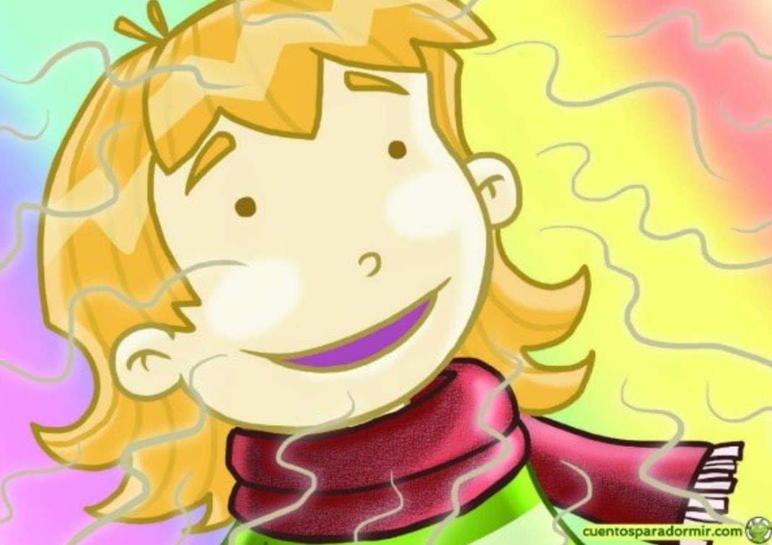
CULTURA
A Bárbara se le abrieron los ojos como si hubiera descubierto un tesoro, y así los mantuvo mientras el abuelo le enseñaba las arrugas en la que guardaba el día que aprendió que era mejor perdonar que guardar rencor, o aquella otra que decía escuchar era mejor que hablar, esa otra enorme que mostraba que es mas importante
dar que recibir o una muy escondida que decía que no había nada mejor que pasar el tiempo con los niños.
Desde aquel día, a Bárbara su abuelo le parecía cada día mas guapo, y con cada arruga que aparecía en su rostro, la niña acudía corriendo para ver que nueva lección había aprendido.

Slide 5
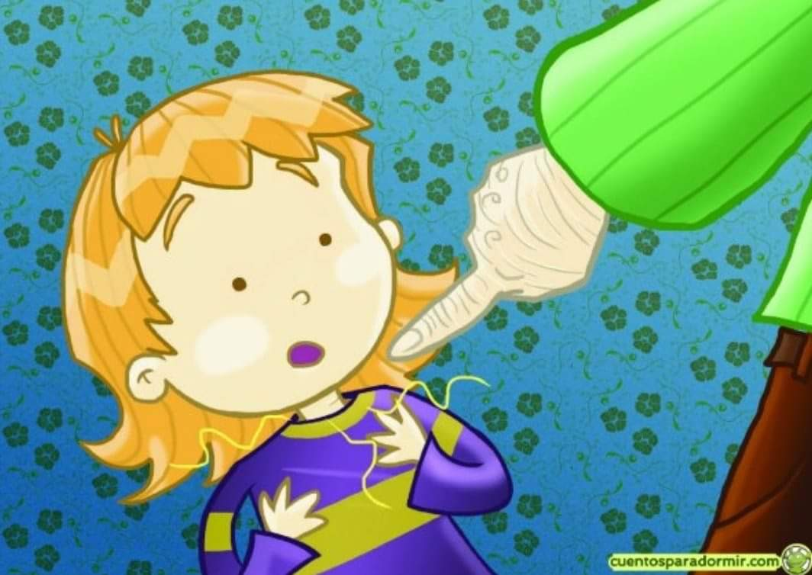
LUGARES TURISTICOS
Hasta que en una de aquellas charlas, fue su abuelo quien descubrió una pequeña arruga en el cello de la niña:
-¿Y tu? ¿Qué lección guardas ahí?

Slide 6
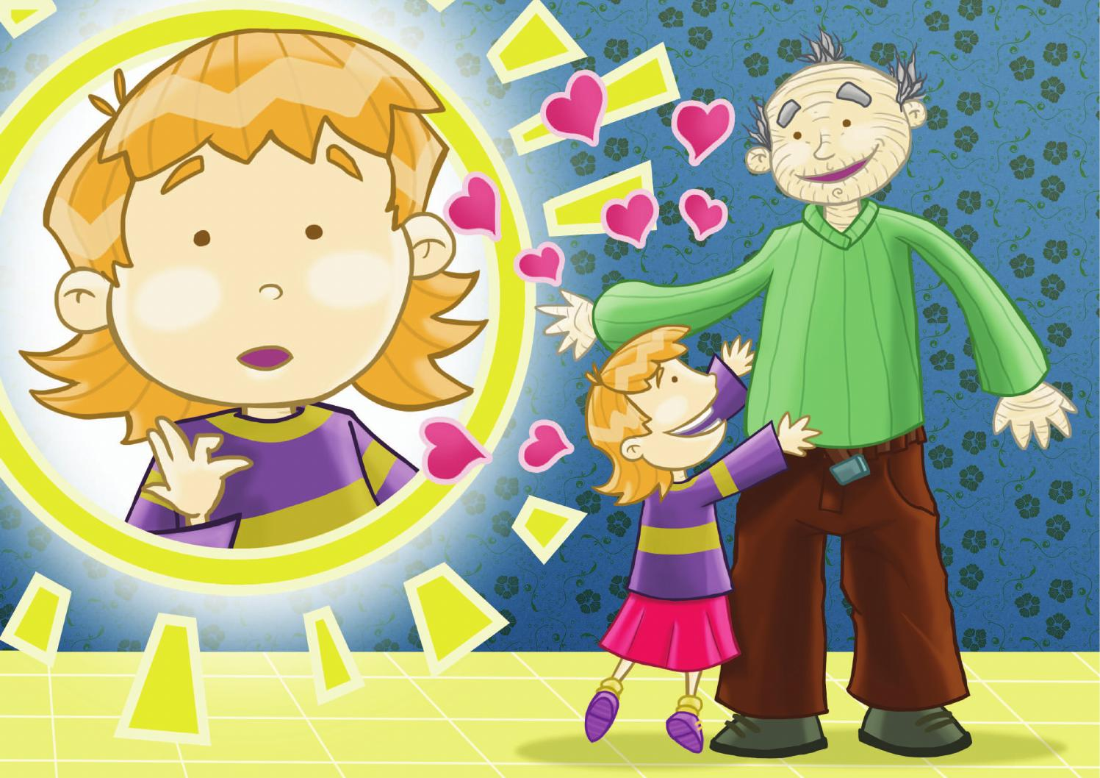
Bárbara se quedo pensando en un momento.
Luego sonrió y dijo:
-Que no importa lo viejito que llegues a ser abuelo, porque… ¡TE QUIERO!

Slide 7
EL KPOP
El k-pop ​ es un género musical que incluye diversos estilos como el pop, hip hop, EDM, rock o R&B, y que se refiere específicamente a la música popular de Corea del Sur.
En los últimos años el kpop se ha hecho mundialmente reconocido, personas de diferentes partes del mundo llegan a corea del sur con el fin de ver a sus artistas coreanos preferidos, Artistas del kpop han optado por hacer giras en algunas partes de Latinoamérica, Europa y Estados unidos debido al gran impacto que ha tenido su música y cada vez se suma mas gente hacia el gusto por este tipo de muisca.

